Slide 1

Intérpretes
JUAN CARLOS FAZ LEAL
Notes:
Hola, muy buenas _____, mi nombre es Juan Carlos Faz Leal. Soy alumno de la Licenciatura en Ciencias de la Computación con id: A220223149, y este video es una tarea para la materia de lenguajes de programación. Y voy a presentar los interpretes.

Slide 2
Introducción
Notes:
El tema del que hable anteriormente en el titulo, fue el que en mi parecer mas me intereso en el curso, porque nos da una idea de las miles de formas que puede haber de que una computadora nos entienda.

Slide 3
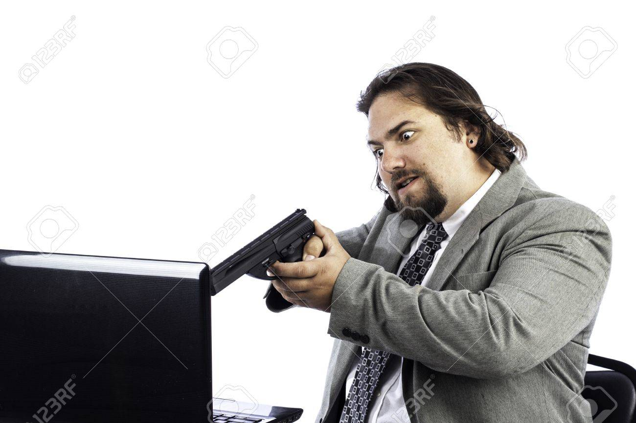

Obedéceme!!!
Notes:
Obvio, no con violencia jajaja.

Slide 4

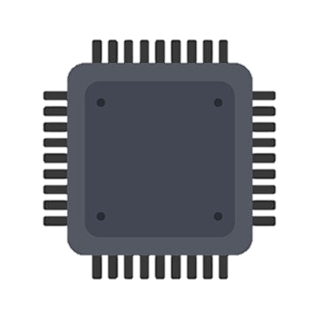
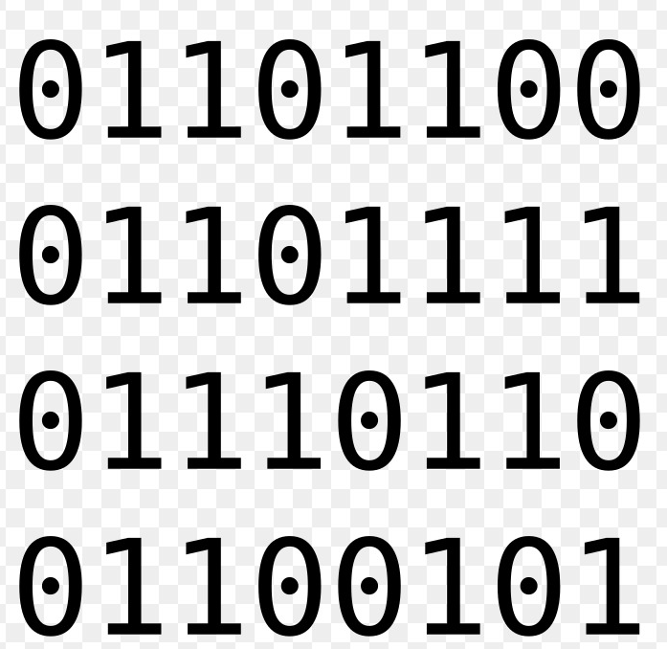

Notes:
Ya que sin esta parte, los procesadores no podrían ejecutar software en lenguajes como C, C++, Python, etc., lo que convierte este programa en un componente prescindible para utilizar computadoras.
Con esta breve introducción doy paso a la presentación.

Slide 5

¿Qué es un intérprete?
Notes:
Primero comenzaremos a definir que es un interprete.
Existen diferentes definiciones con diferentes idiomas para saber lo que es un interprete. Nosotros tomaremos en cuenta a la RAE y SE VOCAB

Slide 6
Intérprete
m. y f. Persona que interpreta.
m. y f. Persona que explica a otras, en lengua que entienden, lo dicho en otra que les es desconocida.
m. y f. Cosa que sirve para dar a conocer los afecos y movimientos del alma.
Notes:
Lo que nos dice la real academia española es lo siguiente:
La mejor definición que podemos rescatar es la segunda. Porque nos podemos imaginar que es como si existiera un traductor donde nos comonunicamos en lenguaje humano y este lo traduce para que la computadora lo entienda.

Slide 7
Interpreter
(1) Computer program that translates and executes each statement or construct of a computer program before translating and executing the next. (ISO/IEC/IEEE 24765:2017 Systems and software engineering-Vocabulary)
Notes:
Por otra parte SE VOCAB la cual nos ofrece definiciones autorizadas en términos de software.
Esta definición nos dice: Que es un programa que traduce y ejecuta cada declaración o construcción antes de traducir y ejecutar el siguiente. Osea que cada vez que lee una linea de código, la ejecuta directamente.
Vemos que con estos dos conceptos hay una idea clara de lo que se quiere hacer con un interprete.
Queremos traducir lo que dice un humano para que lo entienda la computadora.

Slide 8
1 Tokenization
¿Cómo se implementa un interprete?
2
Parsing
3
Execution
Notes:
Tendremos que pasar por estas tres fases generales.
1. Tokenización: La tokenización es el proceso de convertir cada línea en tokens, donde a su vez los tokens son una secuencia maxima de caracteres consecutivos que no son delimitadores y los delimitadores son los espacios en blanco.
2. Parsing: El parseo dará significados sintácticos a los tokens, por lo que los tokens se pueden conectar entre sí como una sola estructura. El paso de parsing producirá un llamado árbol de sintaxis abstracta o AST.
3. Ejecucion: la ejecución es donde ejecutamos el programa usando el árbol de sintaxis abstracta.

Slide 9
Vamos a construirlo!
Notes:
Con lo anterior en cuenta, podemos pasar a construir nuestro interprete.

